Slide 1
Тема. Різноманітність рослинності.
Закономірності поширення рослинного
покриву в Україні.
Учитель географії –Ханецька О.О.

Slide 2
Мета: систематизувати знання учнів про органічний світ України, розширити знання про видовий склад та закономірності поширення рослинного світу; засвоїти знання про рослинні комплекси; рослинні угрупування, та рослини, що охороняються; привернути увагу учнів до проблеми збереження рослинного світу, розширити їхні знання з екології; виробляти вміння усвідомлювати проблему в цілому. Сформувати знання про природно – заповідний фонд України; розвивати активність, пошукові здібності, вміння розкрити суть певної проблеми, стисло і коротко висловлювати її, конкретно відповідати на поставлені питання, самостійно здобувати знання; виховувати екологічну культуру школярів, бережне ставлення до природи України і рідного краю.
Тип уроку: вивчення нового матеріалу з елементами сталого розвитку
Обладнання: фізична карта України, « Природні зони України», малюнки представників рослинного світу України, виставка літератури, енциклопедій, відео, підручник.

Slide 3
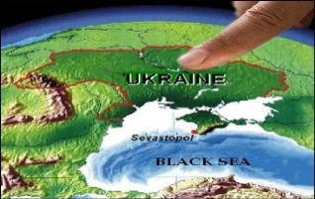
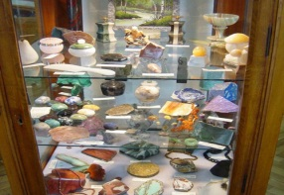
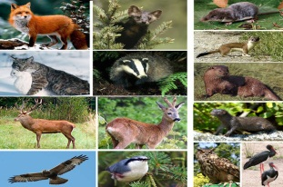
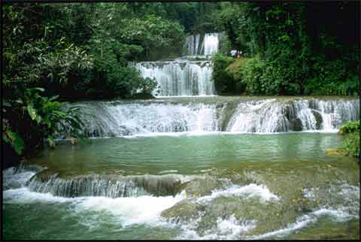
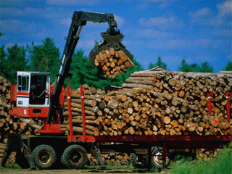
Людина відібрала поверхню земної кулі у мудрої громади звірів і рослин і стала самотньою: їй нема з ким погратися у квача і піжмурки, у спустошеному спокої темрява довкола, нема гри, нема товариша. В.Хлебніков
Методичний прийом «Nota bene» (замітка на полях)
Флора — латиною богиня квітів і весняного цвітіння. Наукове значення терміну флора означає історично сформовану сукупність видів рослин, що поширені на конкретній території (наприклад, флора України) або на території з певними умовами («флора боліт») на сьогодні або в минулі геологічні епохи. Слово «флора» було використано великим шведським натуралістом Карлом Ліннеєм.
ЧИННИКИ,
ЯКІ ВПЛИВАЮТЬ НА РОСЛИННІСТЬ
Схема№1
Клімат
Геологічний
час
Рельєф
Тварини
Внутрішні води
Господарська
діяльність людини

Slide 4
Закономірності поширення рослин
Схема№2
Широтна зональність (рівнини)
Висотна поясність (гори)
Прийом
«Творча лабораторія»
Завдання групи виконують за 10 хвилин, користуючись підручником (або заздалегідь заготовленими картками-описами ) та картою рослинності України, характеризують та презентують на широкий загал основних рослинні угрупування України, відповідаючи на наступні запитання:
Загальна площа, зайнята угрупуванням рослинності
Особливості поширення на території України.
Видовий склад рослинності. Характеристика окремих видів
рослин
Перегляд відеоролику «Різноманітність видового
складу рослин України» https://www.youtube.com/watch?v=FRhpk9R29yI

Slide 5
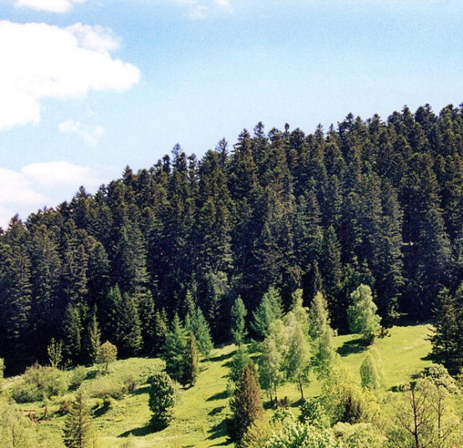
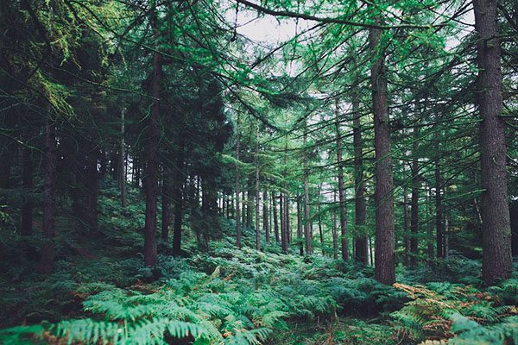
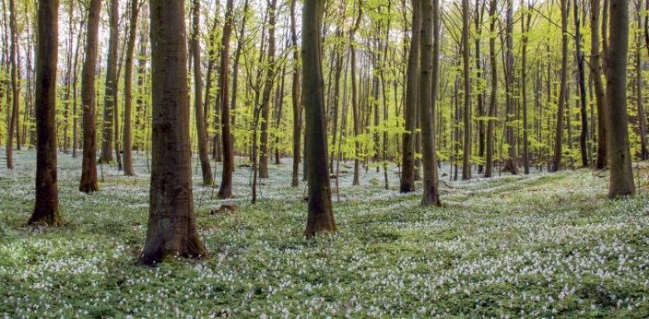
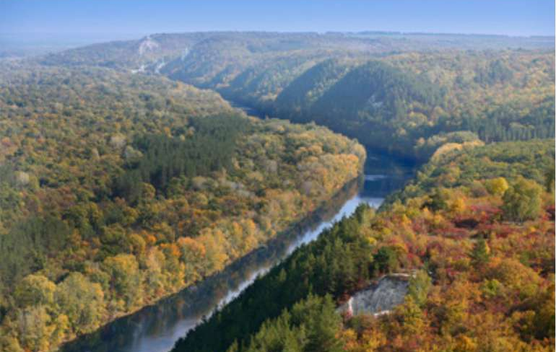
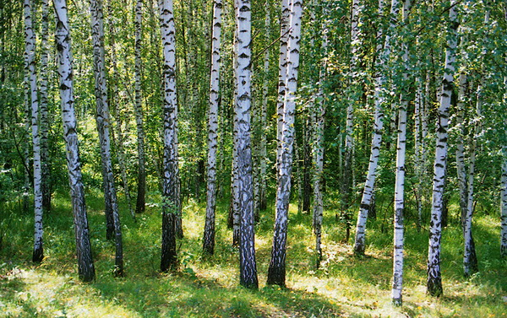
Картка№1
Ліси.
Займають площу близько 10 млн. га. Тут переважають такі породи: сосна, дуб, ялина, бук, береза, вільха, граб, бук. Серед рівнинних лісів утворюються угрупування соснових, сосново-дубових, дубових, дубово-грабових, вільхових лісів. У південних районах додаються акації, різни чагарники. У байрачних (у ярах, балках) лісах дуби сусідять з кленами, берестом, ясенем. У Карпатах ліси складають ялина, бук, ялиця, граб. У Кримських горах поширені південні види дуба (пухнастий, скельний), граба, сосни.

Slide 6
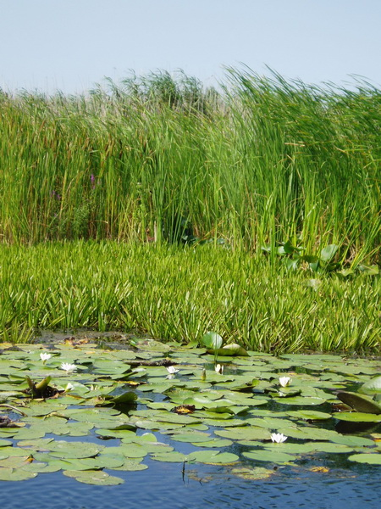
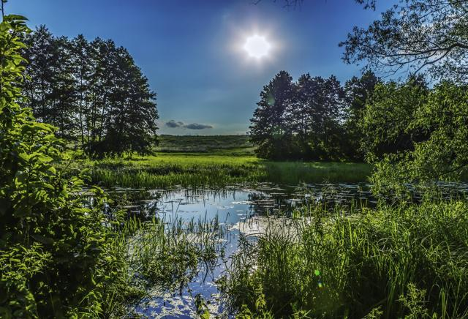
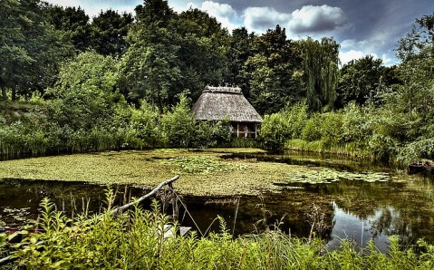
Картка №2
Болота.
На низових болотах ростуть вільха, очерет, осока, рогіз,
мохи, ягідні рослини. Рослинний світ верхових боліт бідніший, є сосна, журавлина, росянка, мохи. Розповсюджені в Поліссі, в долинах річок, в Карпатах.
Луки.
Займають близько 7 млн. га переважно на заході Поліської низовини, в Карпатах, на заплавах річок. Переважають багаторічні трави за умов відносно вологого клімату. У лучних угрупуваннях переважають злаки (вівсяниця, тонконіг, тимофіївка, пирій, осока),бобові (конюшина, в’язіль, люцерна).

Slide 7
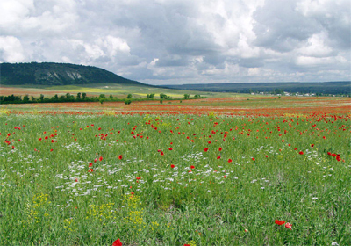
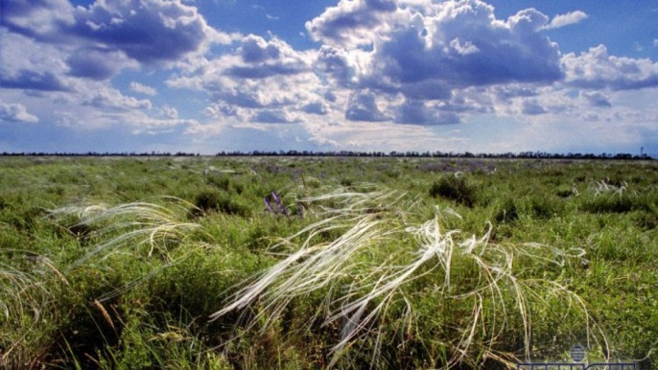
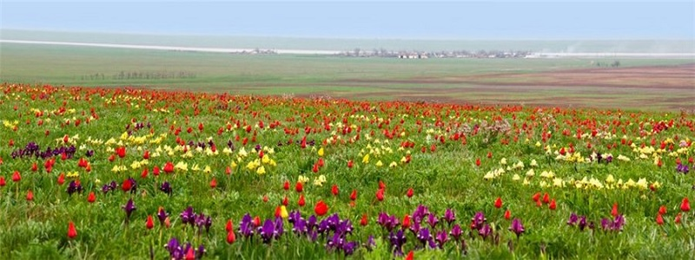
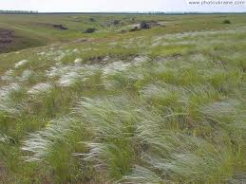
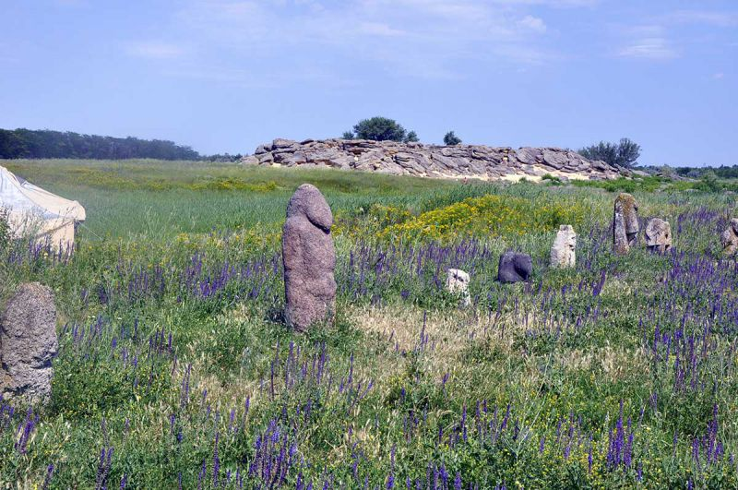
Картка№3
Степи.
Переважають багаторічні трави, що пристосувались до посушливого помірного клімату. Найпоширеніші злаки: ковила,кострець, житняк, типчак, осока. Від переважання видів рослин формуються степи ковилові (справжні), лучні, пустельні.

Slide 8
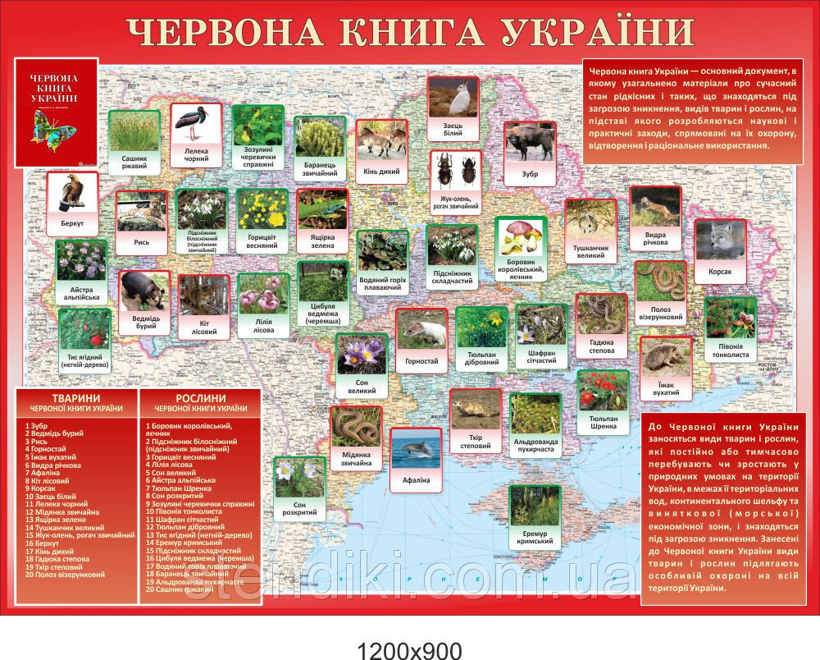
Прийом «Словничок»
Червона книга України являє собою документ, в якому зібрані матеріали про сучасний стан рідкісних рослин і тварин у нашій державі. Але сьогодні ми з вами зупинимося на розгляді цієї книги стосовно тієї частини, в якій говориться про рослини, які ростуть в нашій державі та потребують їх захисту.
Перегляд відеоролику «Червона книга України»
https://www.youtube.com/watch?v=DIrJJlmhbXo

Slide 9
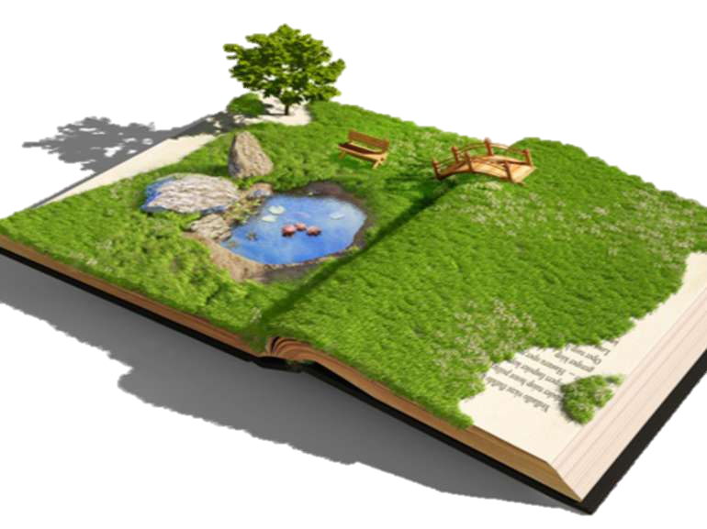
Зелена Книга України - збірник інформації про рідкісні і типові рослини угруповання, які також потребують охорони. Вони містять типові зональні угруповання, а також унікальні для України види, які збереглися після освоєння території і площі яких зменшуються. Усього до Зеленої книги України занесено 127 типових, рідкісних і зникаючих угрупувань природної рослинності.

Slide 10
V.Закріплення вивченого матеріалу
Прийом «Перевіряємо засвоєне»
Назвіть види рослин, що є найпоширенішими на території України.
Назвіть рослинні угрупування, що поширені на території України.
Оберіть ознаку (за вашим вибором) та поділіть на групи наведені
види рослин: дуб, ковила, тис ягідний, конвалія, типчак, сосна,смерека, ромашка лікарська.
4.Назвіть типи степів, лесів, луків, що поширені на території України.
5.Що собою являють Червона та Зелена книга України?
Прийом «Знайди пару»
Учні називають рослину, а клас називає рослинне угрупування, для якого вона характерна:
Сосна, бук, щавель, астрагал, келерія, конюшина, береза, граб, тонконіг, тис ягода, лоза, жовтень, липа, клен, ковили, маренка, будяк, кермек, кульбаба, лоза, вівсяниця, росичка, сфагнум, очерет, осока, аїр, рогіз, тополя чорна, полин, житняк, деревій.

Slide 11
Методичний прийом «Тест-контроль»
1. Визначте серед ґрунтів України ті, які мають найбільшу родючість:
А Чорноземи. Б Сірі-лісові ґрунти.
В Дерново-підзолисті ґрунти. Г Каштанові.
2. Установіть, які ґрунти переважають у сухих приазовських і причорноморських степах.
А Дерново-підзолисті. Б Сірі лісові.
В Чорноземи звичайні. Г Каштанові та темно-каштанові.
3. Визначте, які ґрунти характерні для південного степу.
А Чорноземи. Б Каштанові.
В Сіроземи. Г Сірі лісові.
4. З’ясуйте типові ґрунти Українського Полісся.
А Чорноземи лучні. Б Сірі лісові.
В Дерново-підзолисті. Г Бурі лісові.
5. Визначте, на чому сформувалися чорноземи в Україні.
А На лісових суглинках. Б На пісках.
В На вапняках. Г На супісках.
За кожну правильну відповідь — 2 бали.

Slide 12
VI. Підсумок уроку
1.Зробить висновок про взємозв’язок між рельєфом та формуванням рослинного покриву.
2.Поясніть , чому зміна рослинного покриву відбувається із заходу на схід.
VIІ.Домашнє завдання
1.Підготувати інформацію «Рослини рідного краю»
2. Відмітити на контурній карті природно-охоронні території України.
Перегляд відеоролику «Тваринний світ України»
https://www.youtube.com/watch?v=Vw4iN4pH7yc

